Slide 1


第 6 章 实时操作系统导论
实时操作系统与常规操作系统的区别：
启动和运行方式不同，RTOS与应用程序结合的更密切；
RTOS不需要过多地考虑免受应用程序的破坏；
RTOS中一般只包括嵌入式系统所需的服务。

Slide 2
第 6 章 实时操作系统导论
本章学习内容
1
任务和任务状态
2
任务和数据
3
信号量和共享数据

Slide 3
6.1 任务和任务状态
一、几个基本概念
1、任务
所谓任务，是指在一个RTOS中所写的软件的基本构造块，也就是通常所说的子程序。
有关任务是如何调用、它与ROTS是如何配合工作的等问题稍后再讨论。
2、任务状态
在RTOS中一个任务总是处在下列三种状态之一：
1）运行 —— 表示微处理器正在执行组成这个任务的指令。
2）就绪 —— 表示其它的任务在运行，一旦微处理器处空闲状态，这个任务就能够运行。
3）阻塞 —— 表示任务目前还没有获得运行所需的资源，即使微处理器空闲也不能运行。
至于暂停、挂起、等待、睡眠和延迟等状态，前面所描述的就绪和阻塞状态的不同子范畴。

Slide 4
6.1 任务和任务状态
二、调度
1、调度程序
ROTS的调度程序记录每个任务的状态，决定哪一个任务可以进入运行状态。其方法是通过查看分配给任务的优先级和没有处于阻塞状态的任务，决定拥有最高优先级的任务先运行，剩下的任务则在就绪状态中等待。
调度程序不会自行改变优先级，这就可能使得低优先级的任务长时间地等待，这是不合理的。

Slide 5
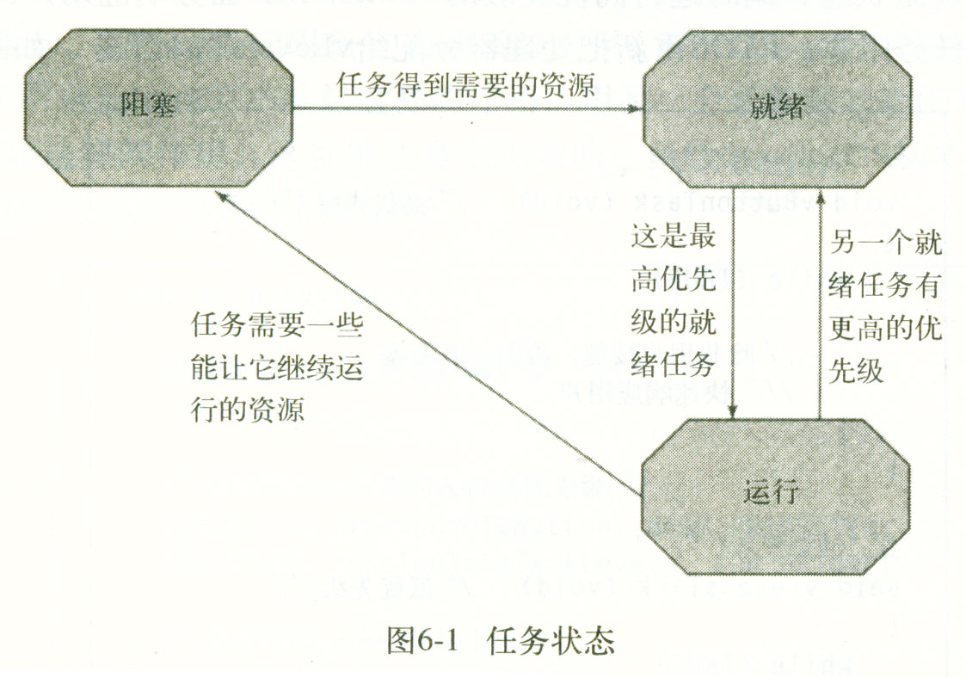
6.1 任务和任务状态
三种状态之间的转换

Slide 6
6.1 任务和任务状态
二、调度
2、常见问题
1）调度程序如何知道一个任务已经阻塞或解除阻塞？
2）如果所有的任务都被阻塞了将发生什么？
3）如果两个就绪的任务具有同样的优先级该怎么办？
4）如果一个任务正在运行，此时另一个具有更高优先级的任务解除了阻塞，正在运行的任务应如何？

Slide 7
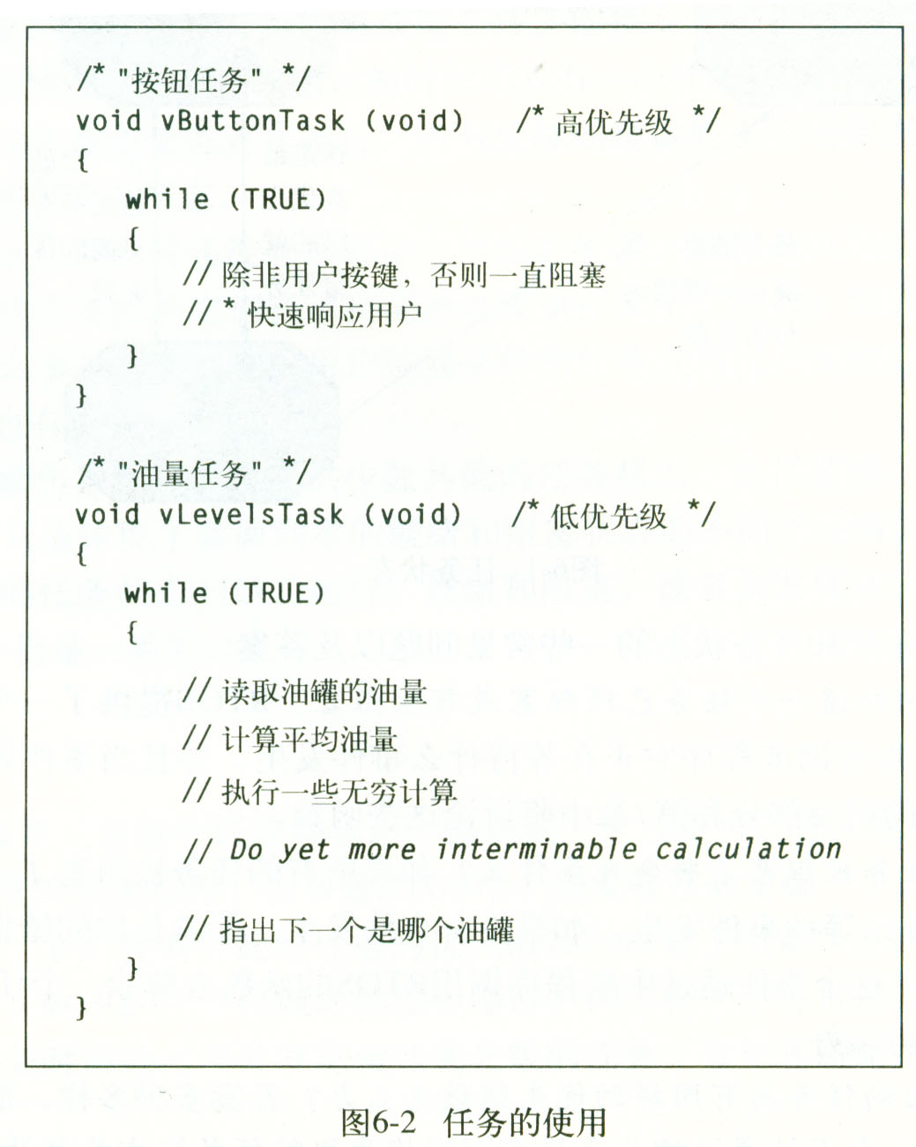
6.1 任务和任务状态
三、实例分析

Slide 8
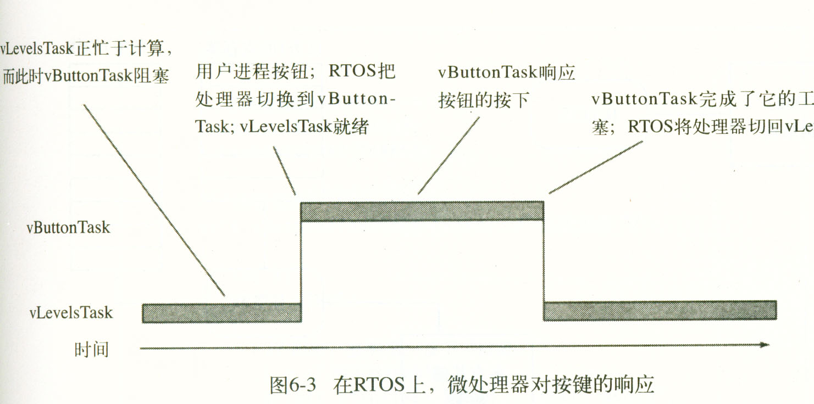
6.1 任务和任务状态
三、实例分析

Slide 9
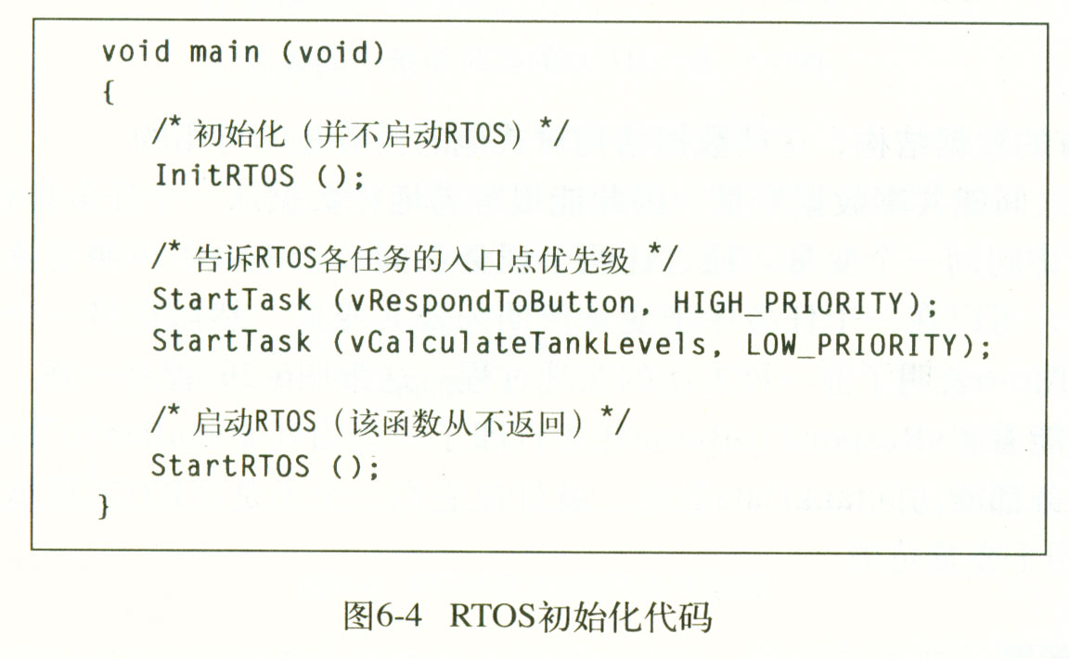
6.1 任务和任务状态
三、实例分析

Slide 10
6.2 任务和数据
1、任务与数据的关系
私有数据：寄存器值、程序计数器、栈。
每个任务都有
共享数据：全局数据、静态数据、初始化数据 、非初始化数据。

Slide 11
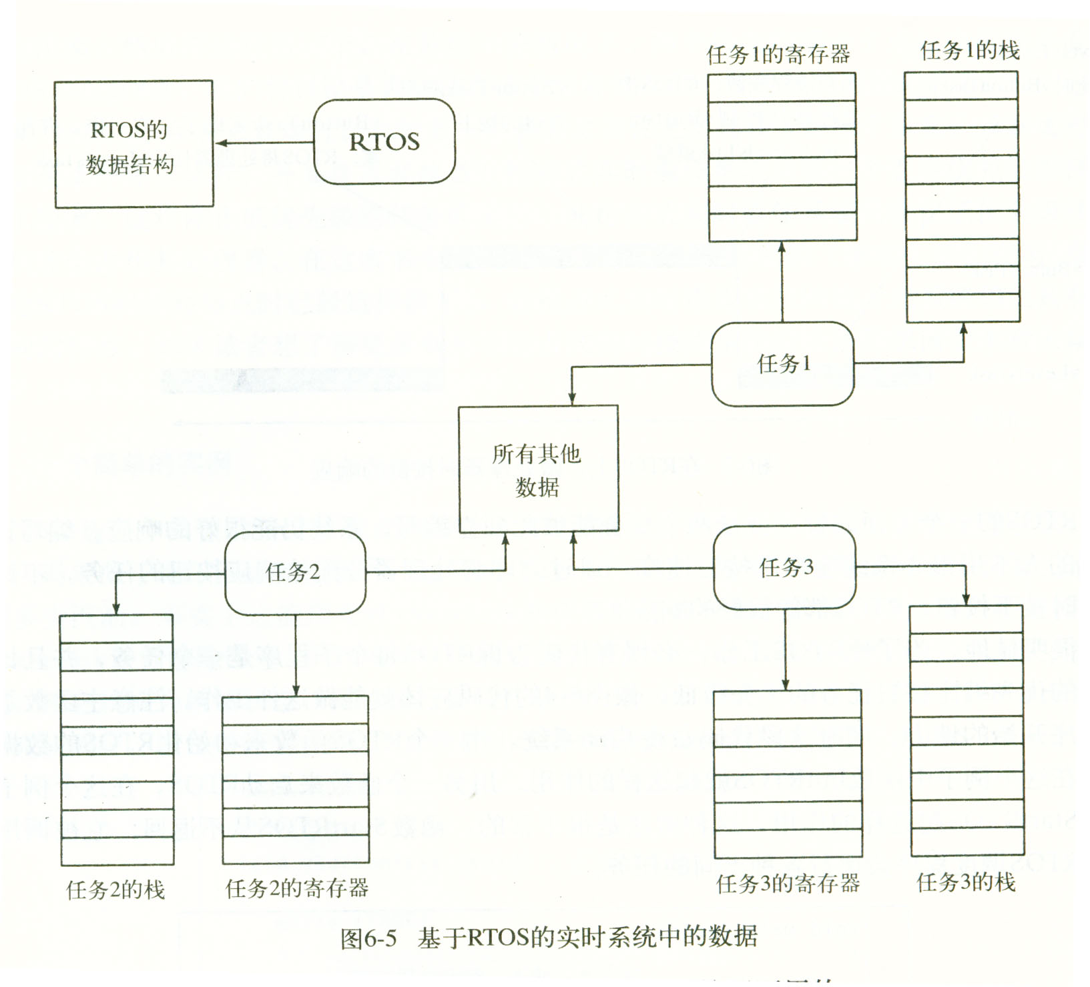
6.2 任务和数据

Slide 12
6.2 任务和数据
1、任务与数据的关系
从图中可以看出：私有数据对于其它任务是不可用的。而共享数据可以通过共享变量很容易地将数据从一个任务转移到另一个任务。具体实现方法有两个，？？
方法1：让两个任务在同一个模块中声明变量。
方法2：在一个任务中将变量声明为公共变量，然后在另一个任务中把它们声明为外部变量。

Slide 13
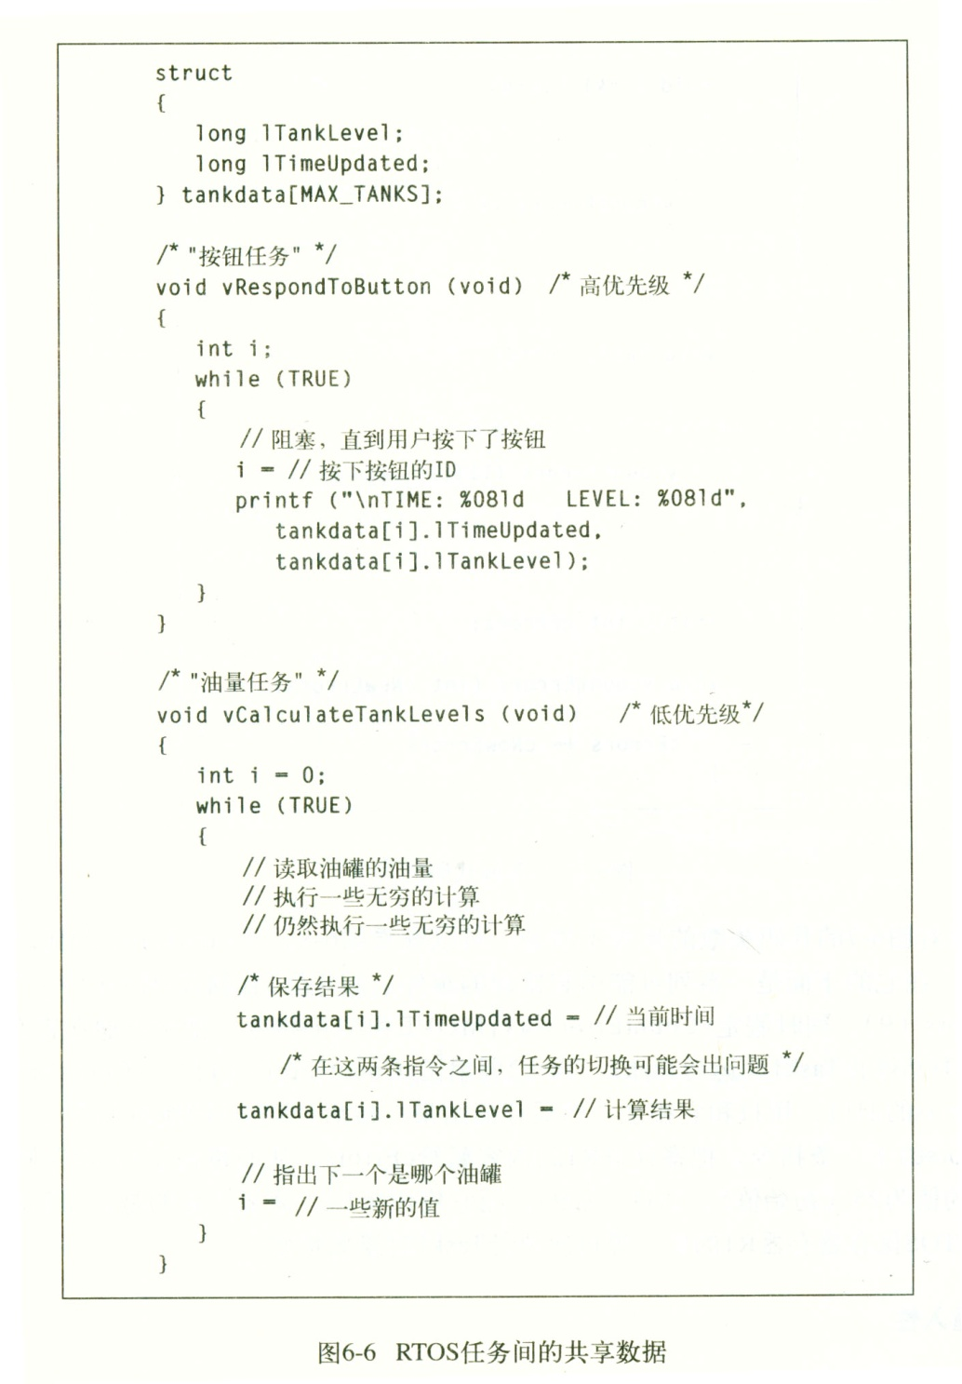
6.2 任务和数据
6.2.1 共享数据问题
在右边的程序代码中可能在什么问题
共享数据问题
而RTOS提供了解决这个问题的工具，这将在下节中讨论。

Slide 14
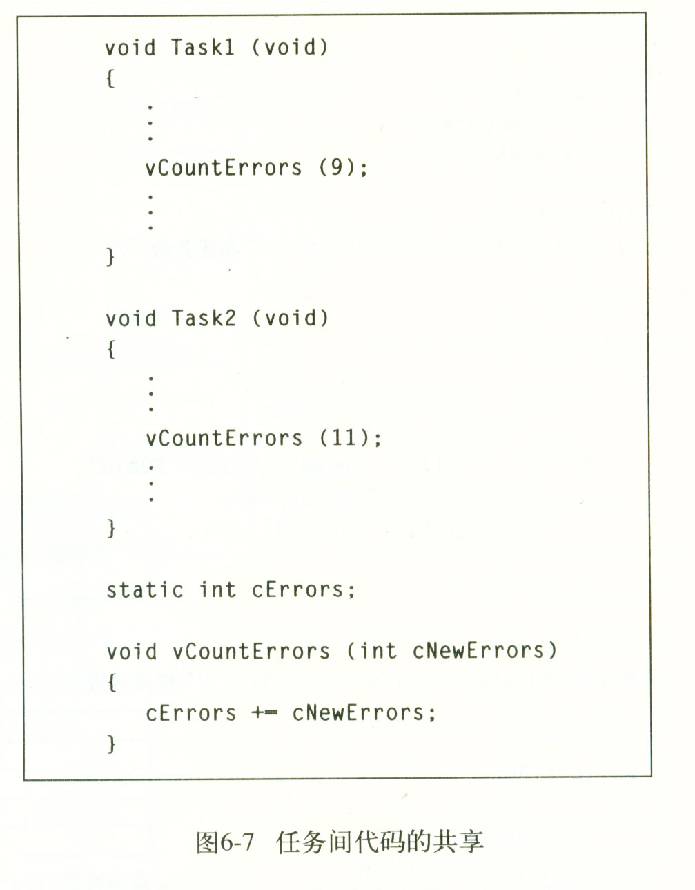
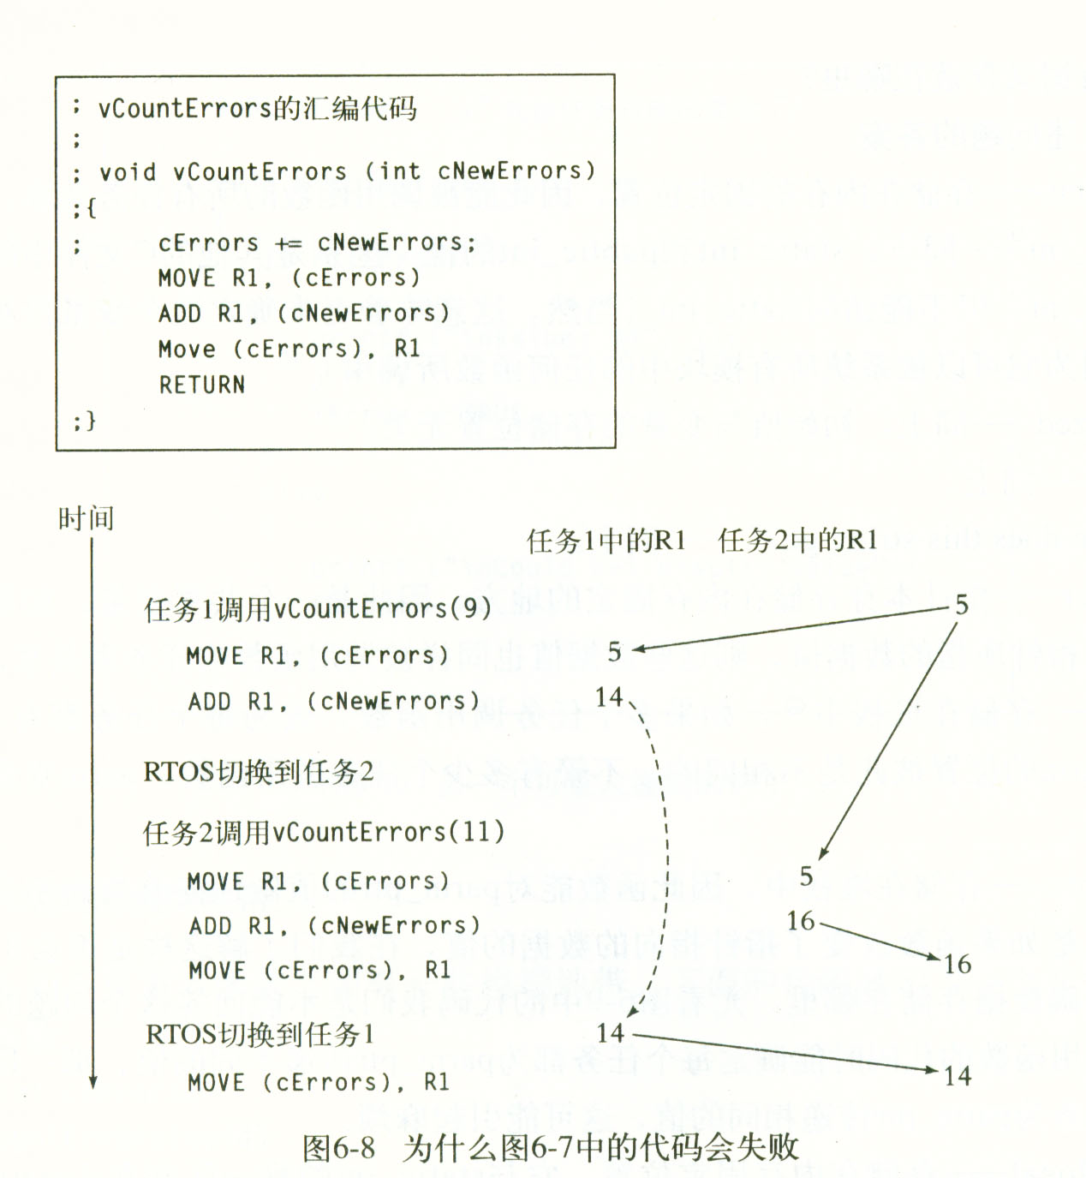
6.2 任务和数据

Slide 15
6.2 任务和数据
6.2.2 可重入性
1、什么是可重入函数？
可重入函数是指能够被多个任务调用的函数，即使 RTOS 在一个任务执行这个函数的期间进行了任务的切换，这个函数也能正确地运行。
2、可重入函数的判断规则
（1）一个可重入的函数一般用原子的方法使用变量，除非这些变量存储在调用这个函数的堆栈中或这些变量是任务的私有变量；
（2）一个可重入函数一般不调用其它的不可重入的函数；
（3）一个可重入函数一般不用非原子的方法使用硬件。

Slide 16
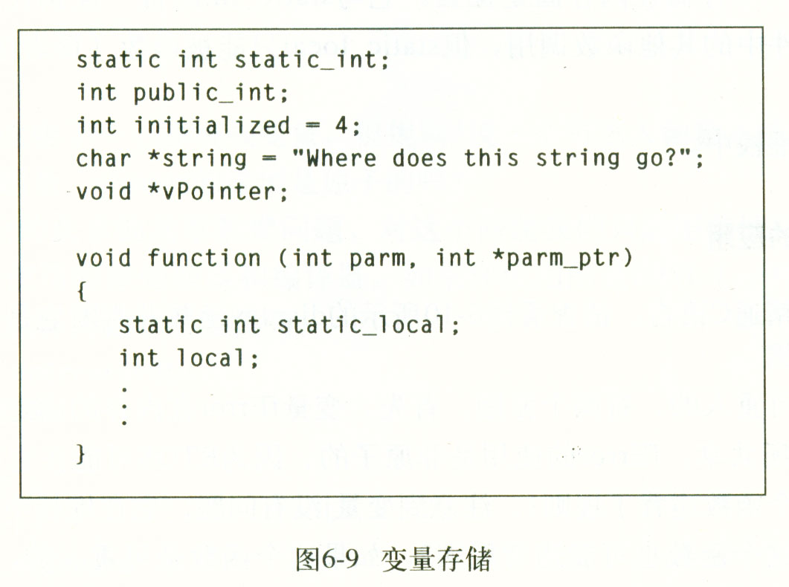
6.2 任务和数据
6.2.3 C 语言变量存储复习

Slide 17
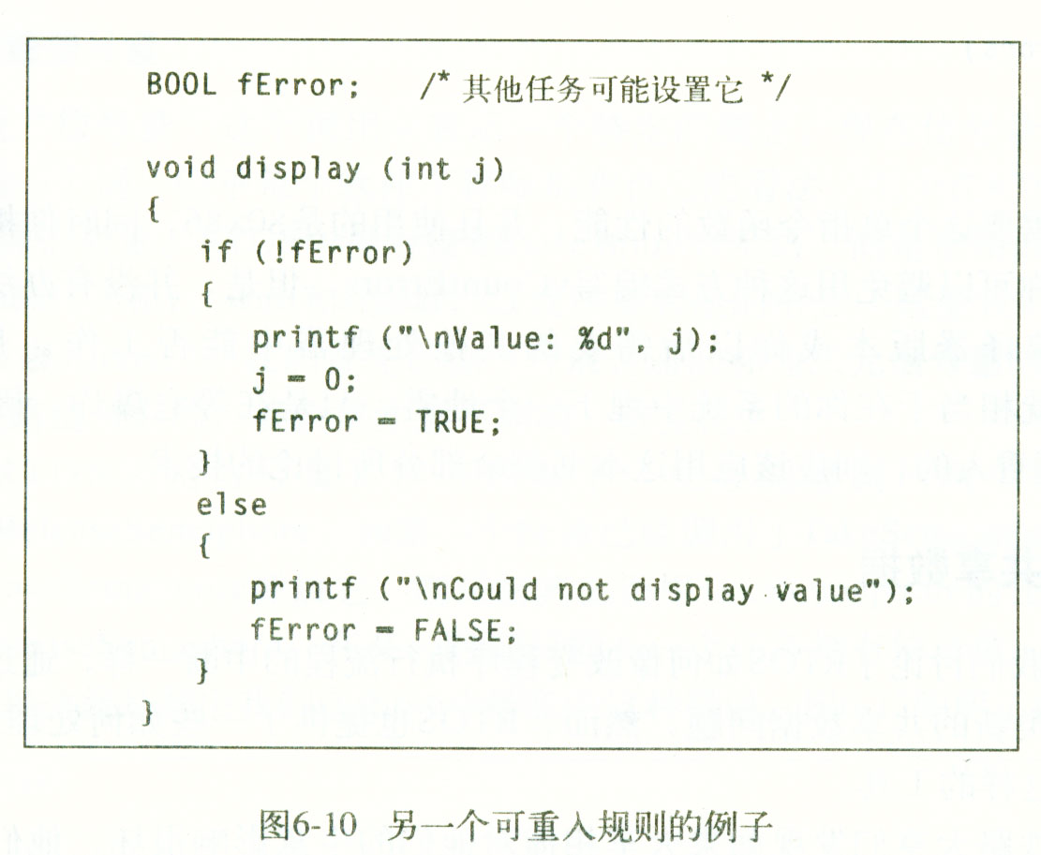
6.2 任务和数据
6.2.4 可重入规则的应用
1、实例分析
display函数是不可重入的。
1）违背了原则1，fError是共享的，且是非原子的；
2）也可能违背规则2。

Slide 18
6.2 任务和数据
6.2.4 可重入规则的应用
2、更为隐蔽的实例
static int cErrors;
void vCountErrors(void)
{
++cErrors;
}
这个函数明显地改变了一个非堆栈变量。根据规则1，一个可重入的函数不能用非原子的方法使用非堆栈变量。

Slide 19
6.2 任务和数据
6.2.4 可重入规则的应用
问题：++cErrors是原子的吗？
回答：不确定。
原因：取决于所用的微处理器和编译器。

Slide 20
6.2 任务和数据
6.2.4 可重入规则的应用
比如，8051微处理器将 ++cErrors 语句编译成汇编代码：
MOV DPTR, #cErrors + 01H
MOVX A, @DPTR
INC A
MOVX @DPTR, A
JNZ noCarry
MOV DPTR, #cErrors
MOVX A, @DPTR
MOVX @DPTR, A
noCarry:
RET
显然，它不是原子的

Slide 21
6.2 任务和数据
6.2.4 可重入规则的应用
但如果用Intel 80x86 编译后的代码
INC (cErrors)
RET
这是原子的
注意：千万不要以为你现在使用的CPU是80x86，就可以这样编程，因为这是在你的系统中埋下了一颗地雷，随时可能爆炸。

Slide 22
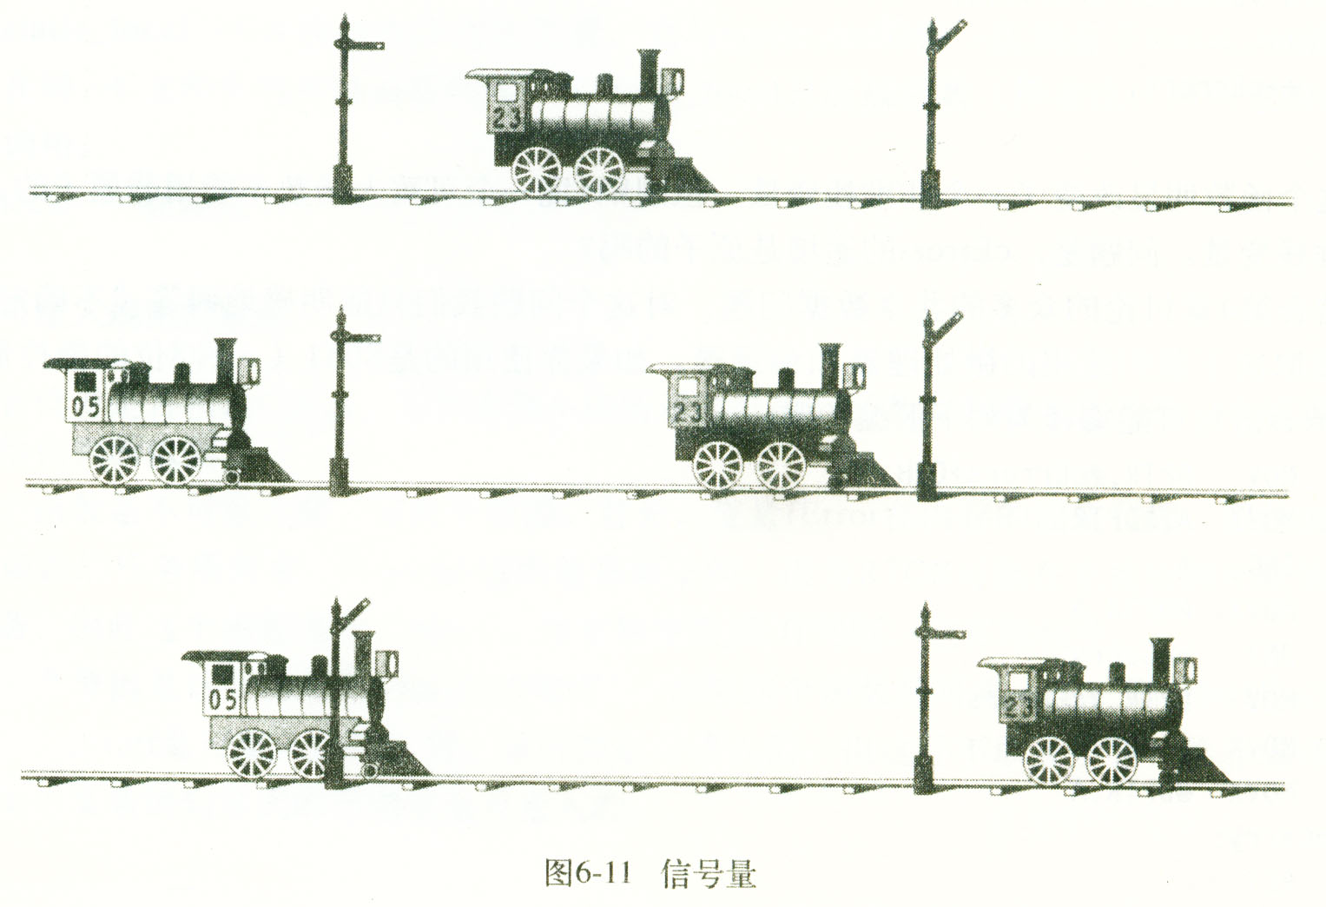
6.3 信号量和共享数据

Slide 23
6.3 信号量和共享数据
6.3.1 实时操作系统信号量
“信号量”是嵌入式系统领域最难以理解的一个词。每个软件工程师都有自己的看法。
对应于刚才例子中的 raise 和 lower，在软件中使用的是 get/give 或 take/release 或 pend/post 或 p/v 或 wait/signal 等。

Slide 24
6.3 信号量和共享数据
6.3.1 实时操作系统信号量
二元信号量工作方式:
任务可以调用两个 RTOS 的函数 TakeSemaphore 和 ReleaseSemaphore，在某一时刻只能有一个任务拥有信号量。

Slide 25
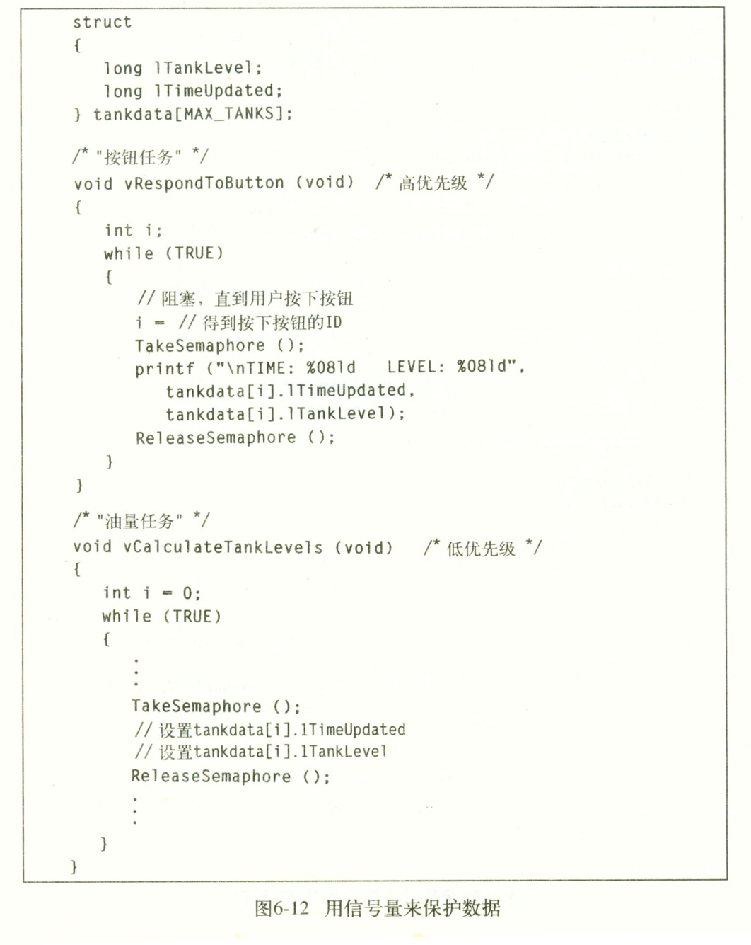
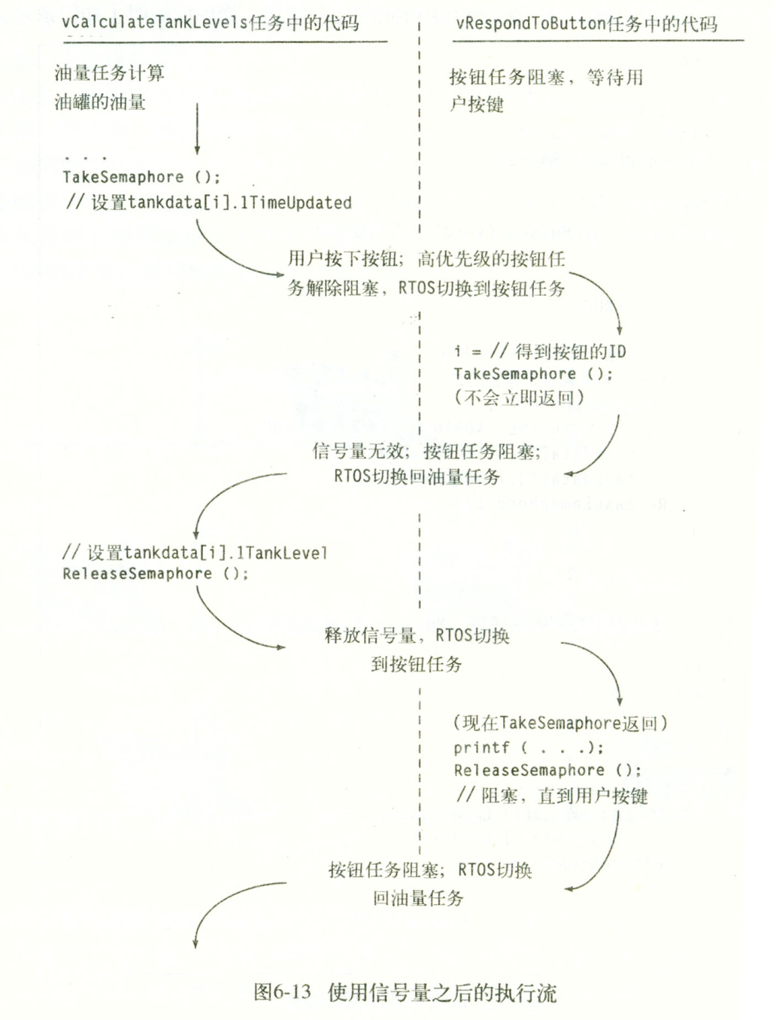
6.3 信号量和共享数据

Slide 26
6.3 信号量和共享数据
6.3.2 初始化信号量
请阅读P101-P102。

Slide 27
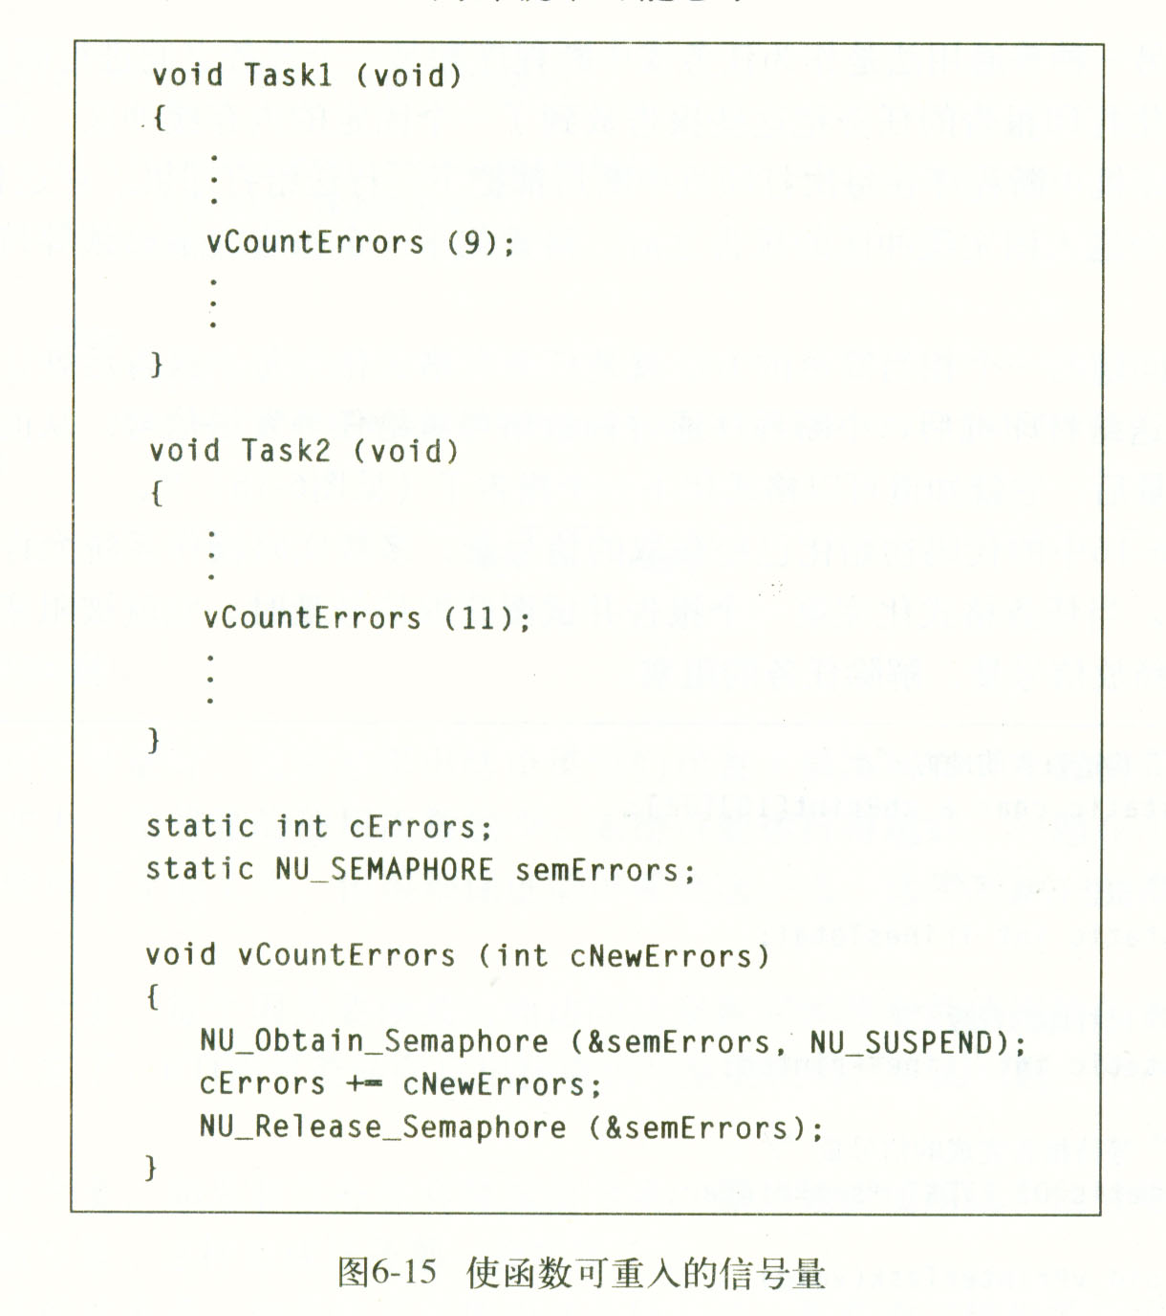
6.3 信号量和共享数据
6.3.3 可重入性和信号量
可以利用信号量使不可重入的函数变为可重入的函数。

Slide 28
6.3 信号量和共享数据
6.3.4 多个信号量
大多数 RTOS 都允许拥有多个信号量，但要求每个调用都必须指明操作的是哪一个信号量。
引入多个信号的好处是什么？
RTOS如何知道哪一个信号量保护哪一类数据？

Slide 29
6.3 信号量和共享数据
6.3.5 信号量作为信号设备
信号量的另一个用途：作为任务或中断程序和另一个任务之间进行简单通信。
请阅读P104-105，图6-16。

Slide 30
6.3 信号量和共享数据
6.3.6 使用信号量的易出现问题
信号量并不是解决所有共享数据问题的最好方法，因为信号量使用次数越少，系统可能运行的越好。特别要注意的是信号量必须正确地使用，而对于一个初学者，往往容易出现以下错误：
忘记获取信号量
忘记释放信号量
获取了错误的信号量
持有信号量太长
引起死锁

Slide 31
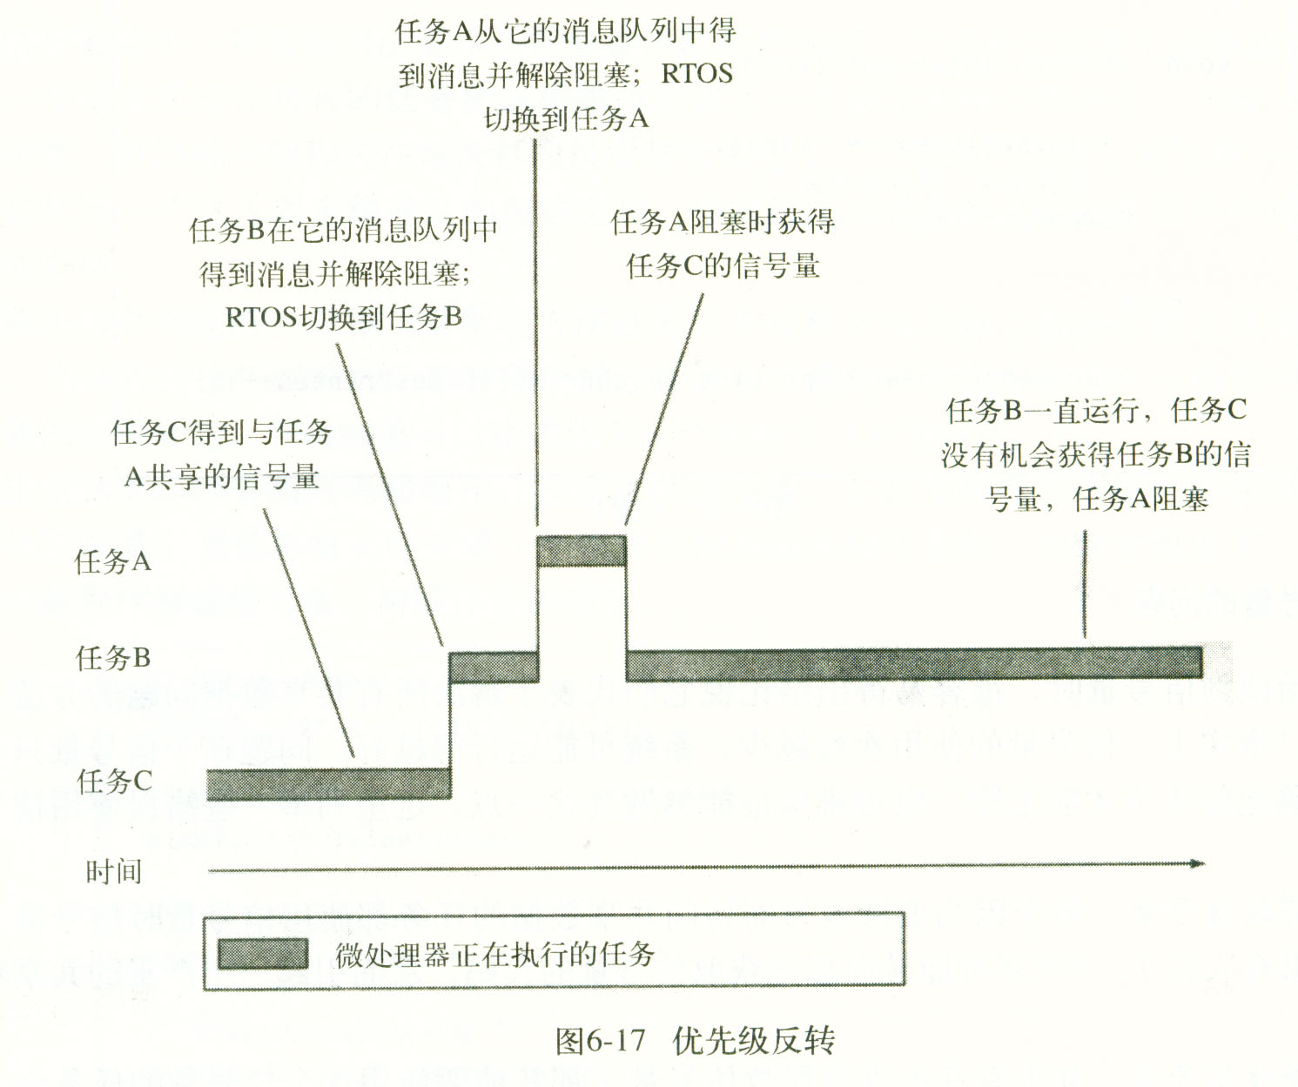
6.3 信号量和共享数据
6.3.6 使用信号量的易出现问题

Slide 32
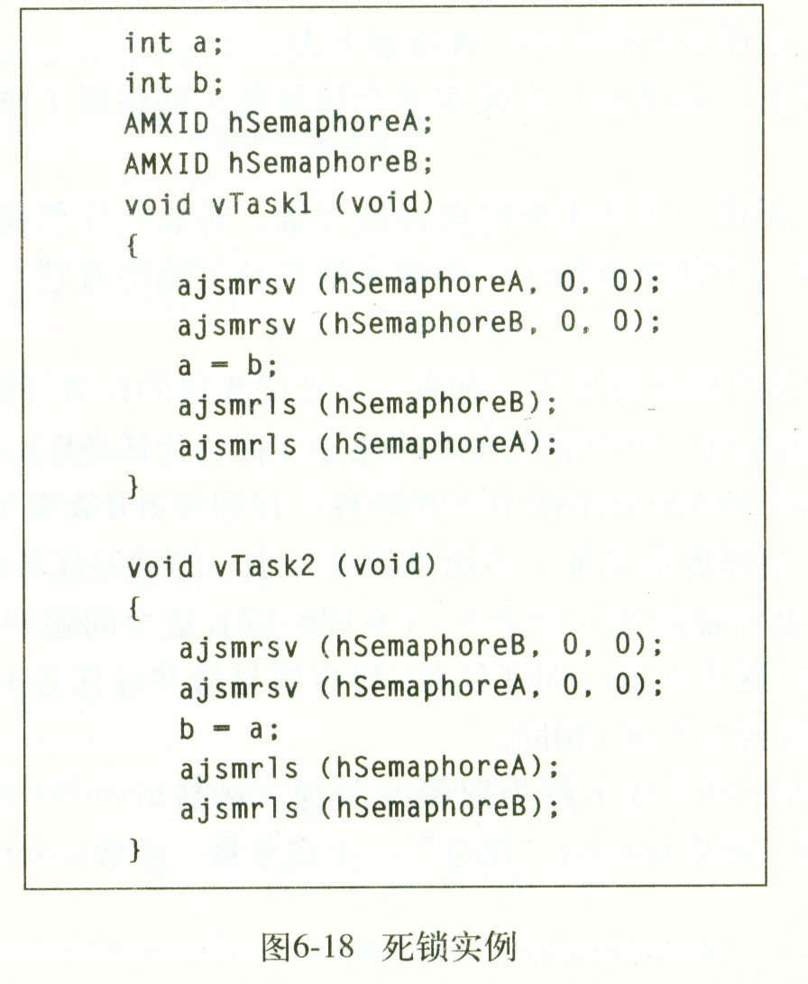
6.3 信号量和共享数据
6.3.6 使用信号量的易出现问题

Slide 33
6.3 信号量和共享数据
6.3.7 信号量变量
计数信号量
资源信号量
互斥信号量

Slide 34
6.3 信号量和共享数据
6.3.8 保护共享数据的方法
关中断
信号量
禁止任务切换

Slide 35
本章作业
P108-110，1、3、5、7、9、10
补充作业
查阅并结合课本内容，归纳总结计数信号量、资源信号量的基本含义及用途以及互斥信号量的作用。

